Slide 1
Prova pratica n° 2
1. Descrizione del quadro radiologico
2. Ipotesi diagnostica
3. Ulteriori indagini suggerite

Slide 2
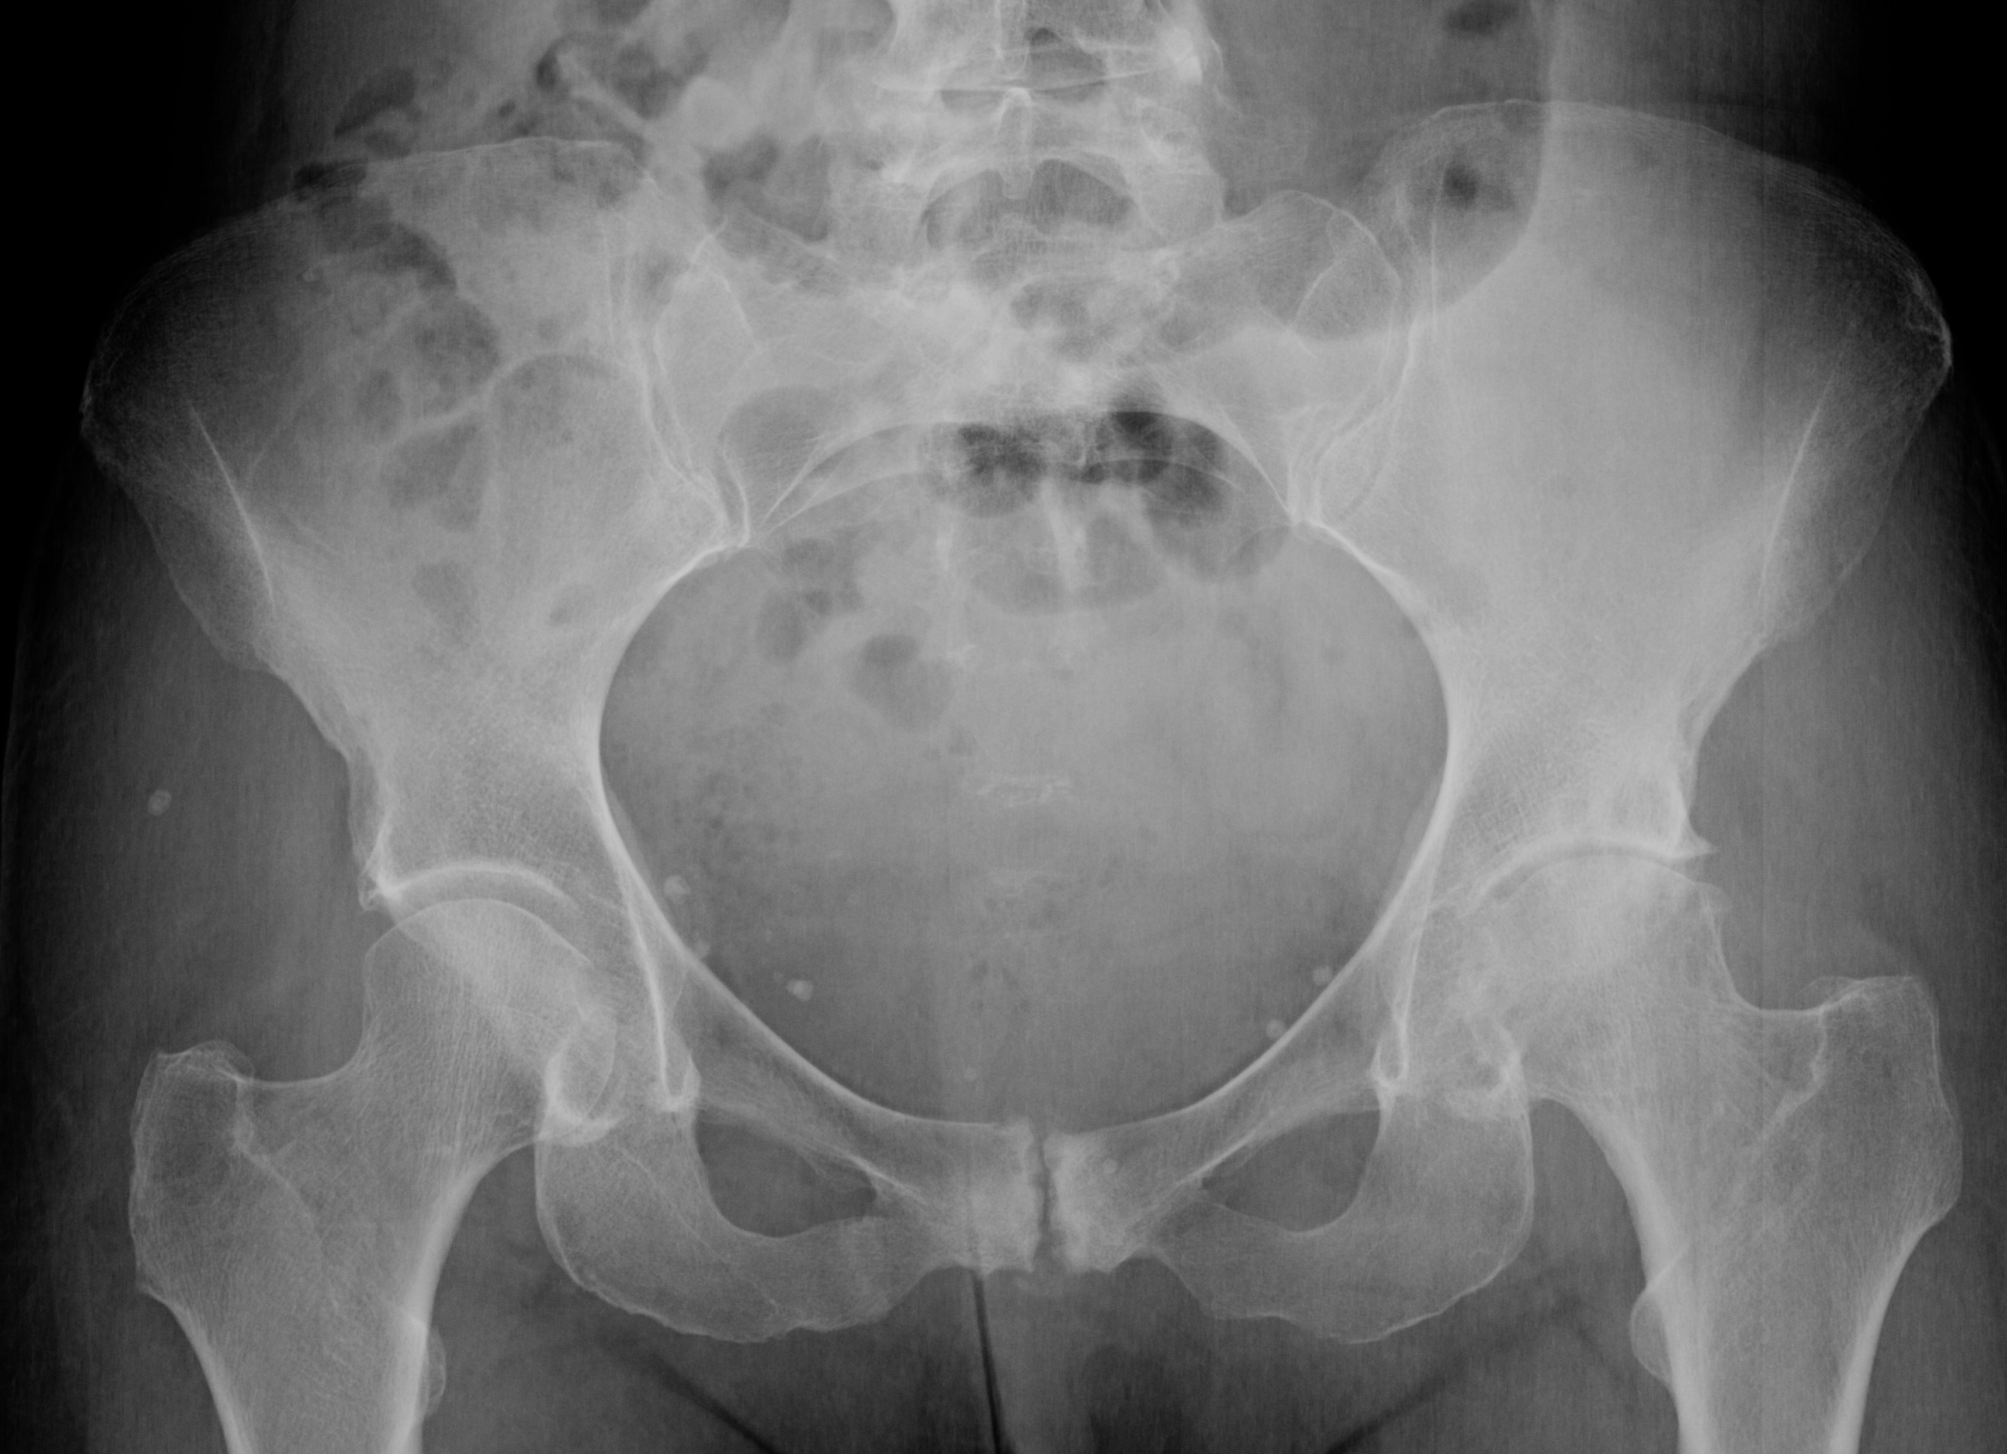
Donna di 67 anni
Storia lombalgia con caratteristiche prevalentemente infiammatorie da 7 anni
Coxalgia sin e limitazione funzionale AROM e PROM anca sin da 2 anni circa

